Slide 1


처음 처럼
2017. 08.26

Slide 2
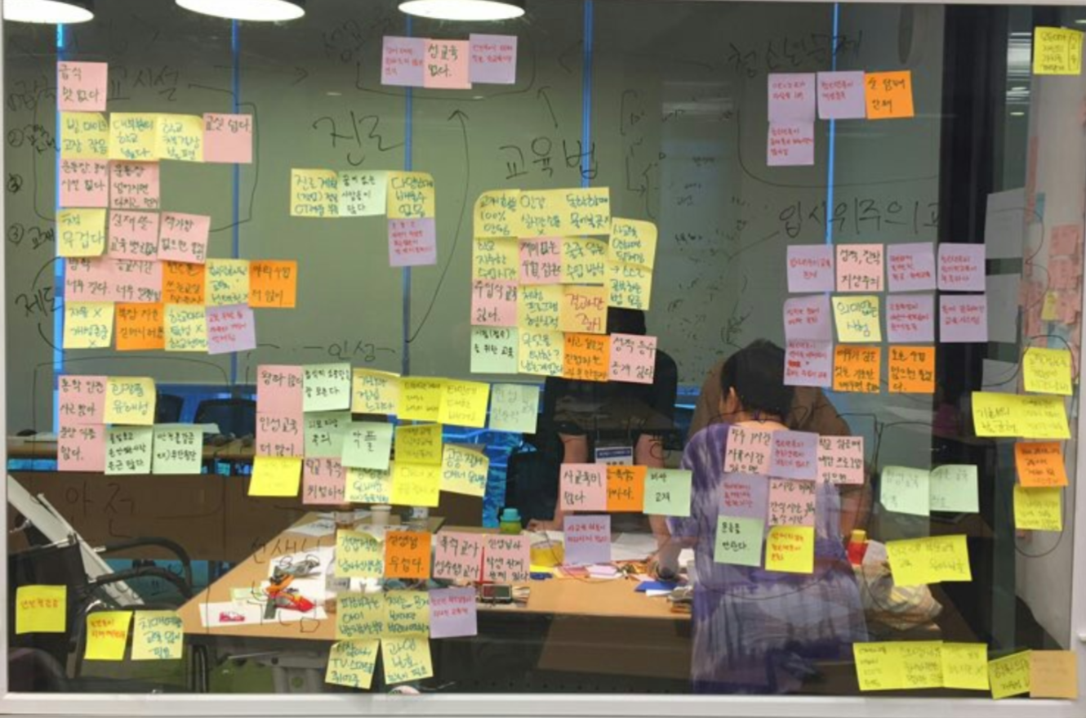

Brainstorming
사진?
교육

Slide 3

Brainstorming(cont.)
입시위주
문화교육
교육법
교육
성교육
인성
성교육
교육정보

Slide 4
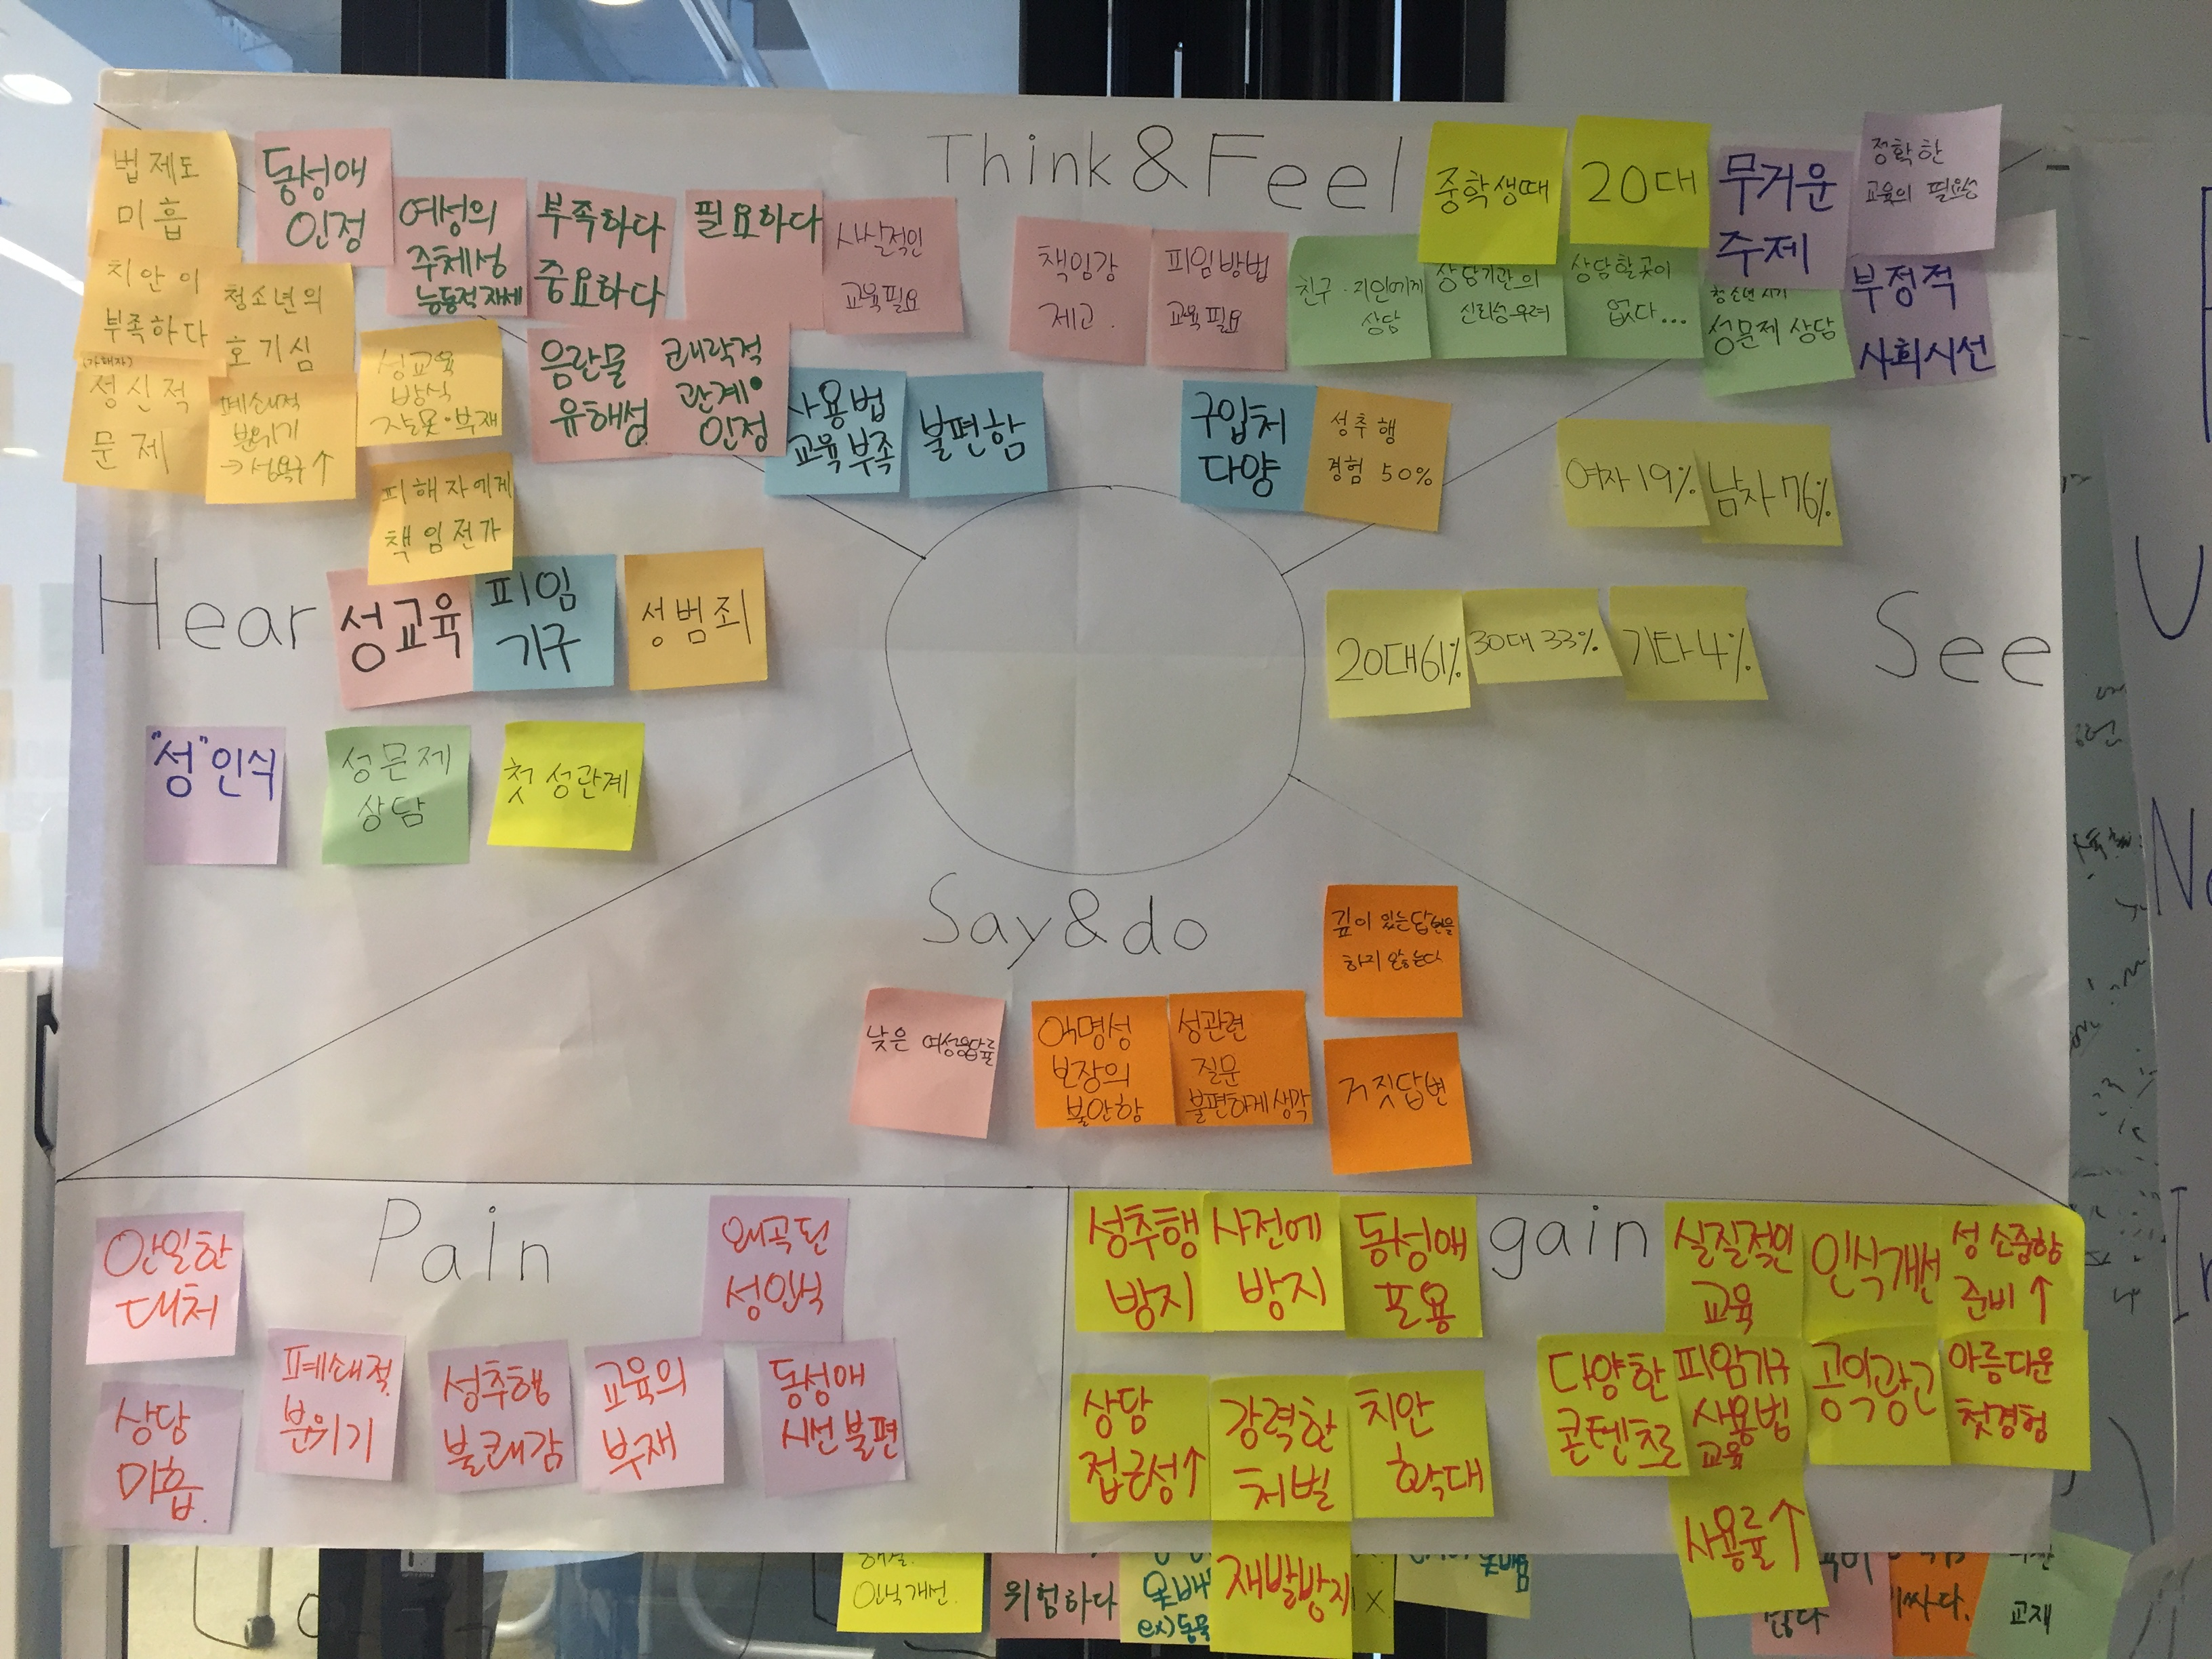
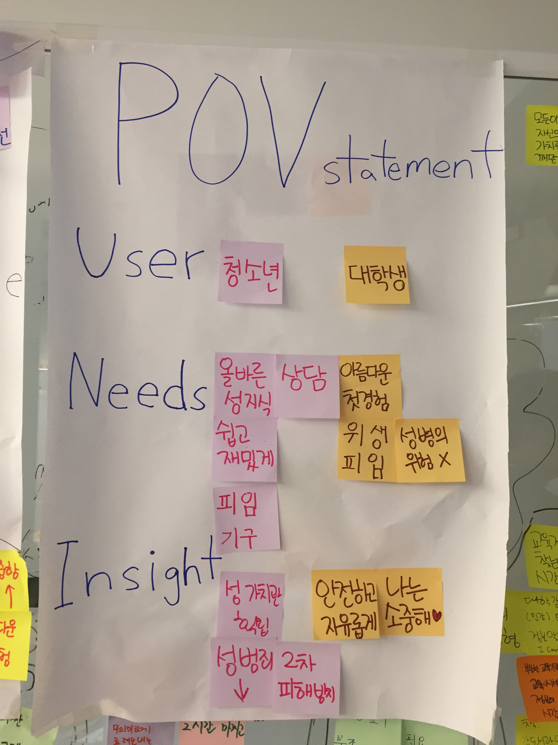
Empathy
(Interview)
beginning
사진?
사진?

Slide 5
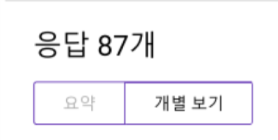
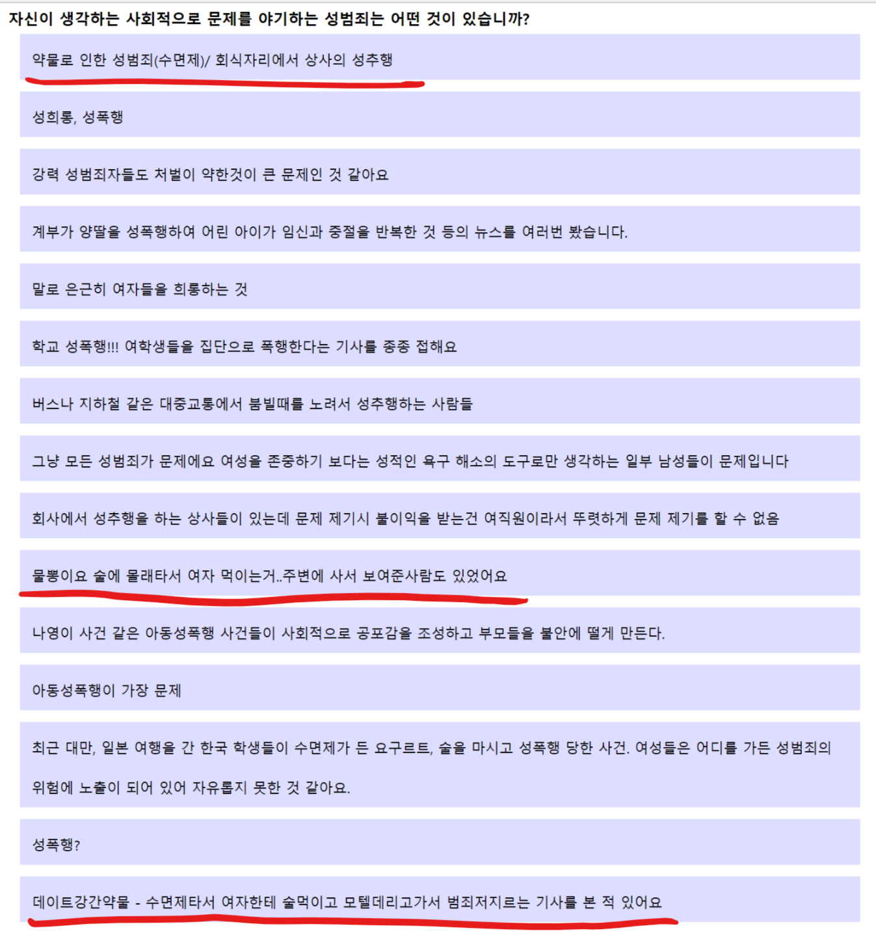

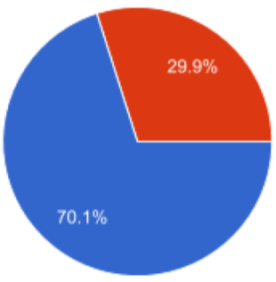
Empathy
(Interview)
약물 범죄!

Slide 6
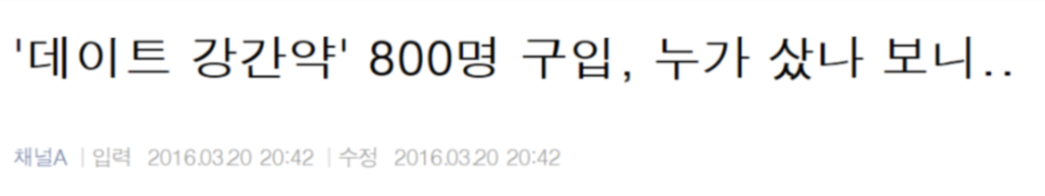
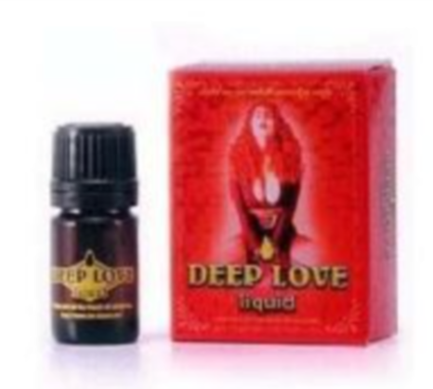
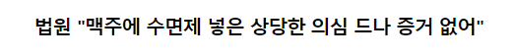
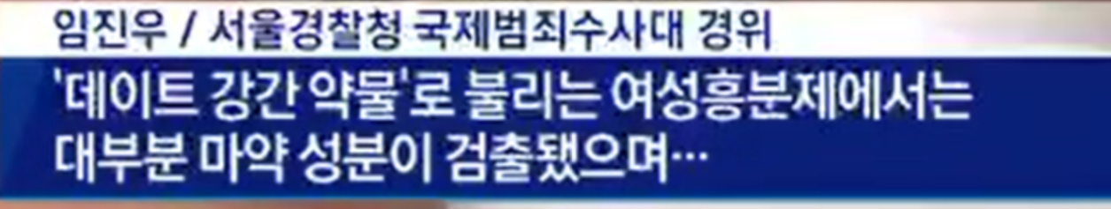
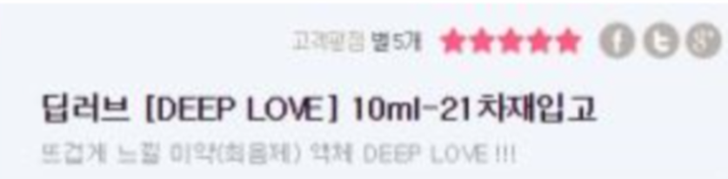
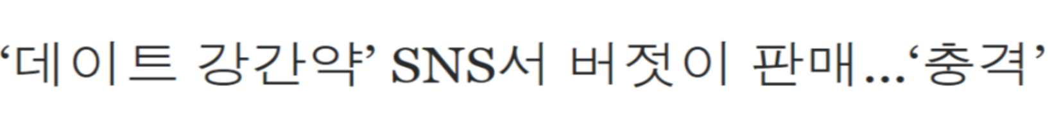
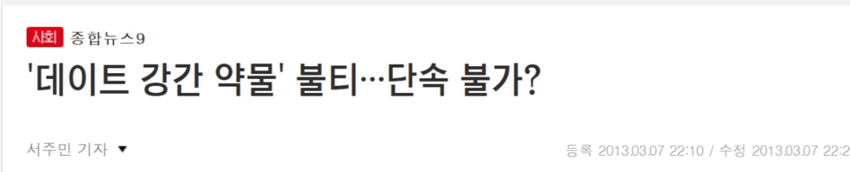
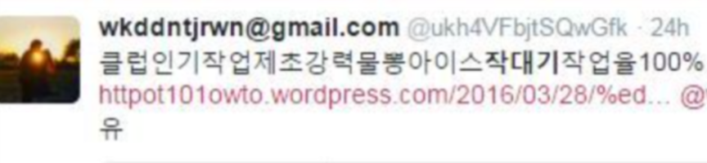
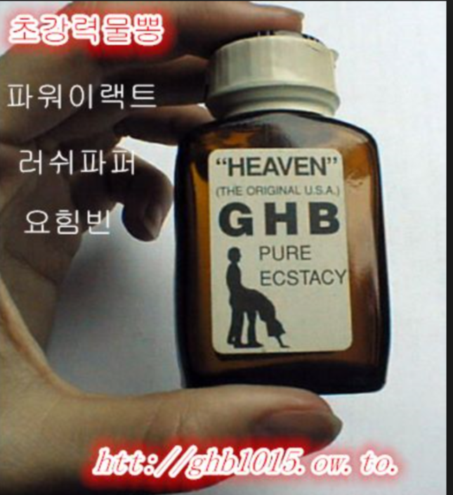
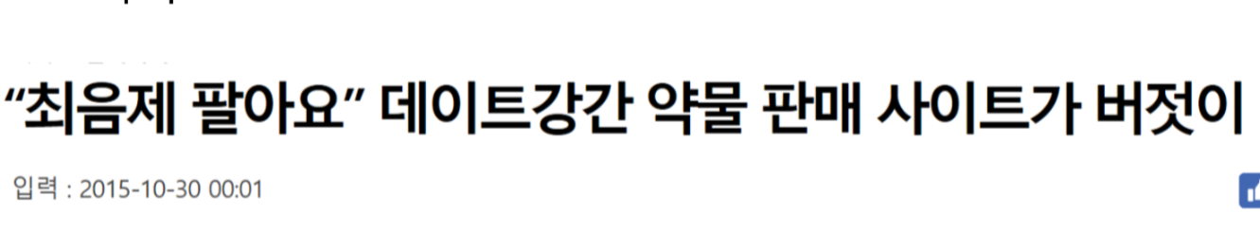
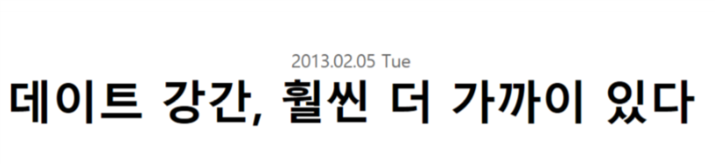
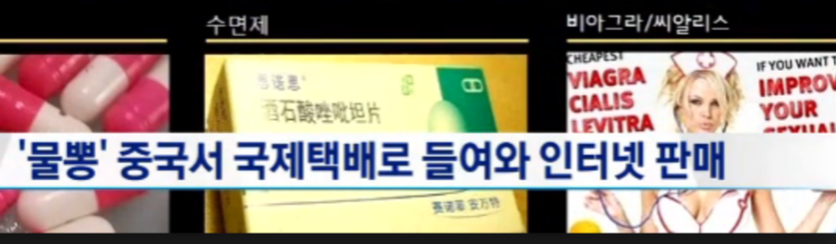
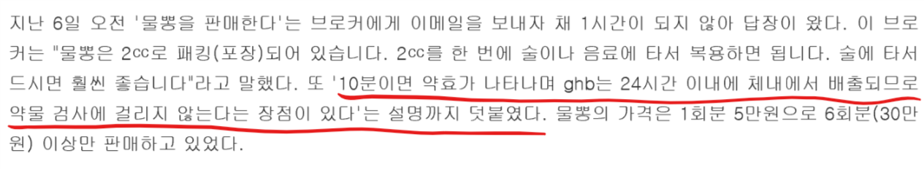
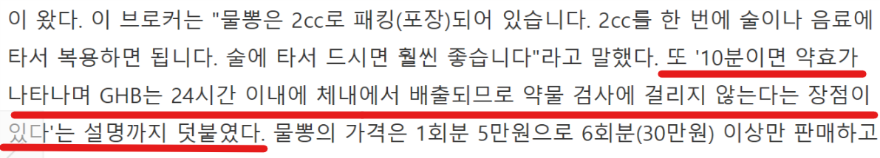
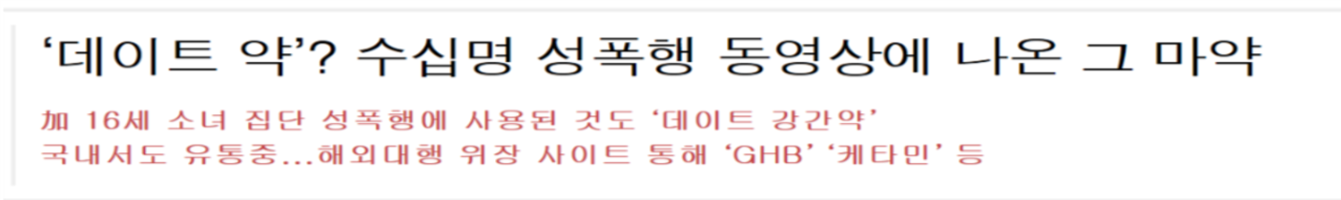
Define(basis)

Slide 7



Define(basis)
유흥주점 57%
약물 관련 성범죄 사건 수
(2006~2012년 국립과학수사연구원 의뢰 건수)
180
133
91
75
38
28
10
20세~29세 48%
2006
2007
2008
2009
2010
2011
2012

Slide 8
Define(POV)
유흥주점에서 즉석만남을 한 20대 여성은
안전한 유흥문화 를 원한다. 왜냐하면
약물을 악용한 성범죄가 빈번히 발생되고
그 범죄의 잠재적 타겟이기 때문에

Slide 9
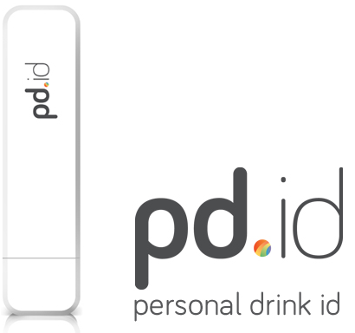

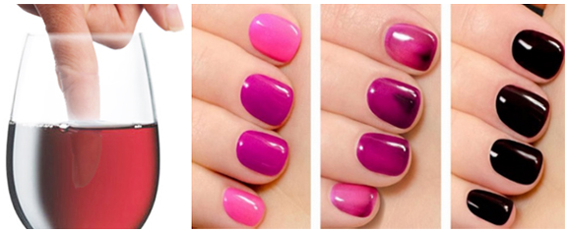
Ideation
(Freewheel)
기존의 아이디어
사진?
사진?
사진?
only
문제점 :
불안감을 가진 여성 + 어색함

Slide 10
Ideation
목표
자연스러움
불안감이
없는 여성
불안감이
있는 여성

Slide 11
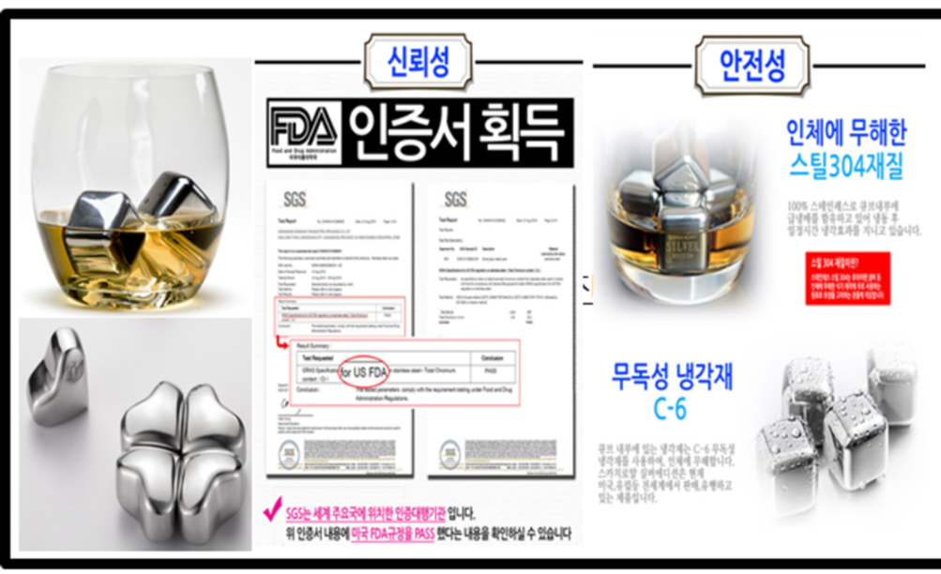
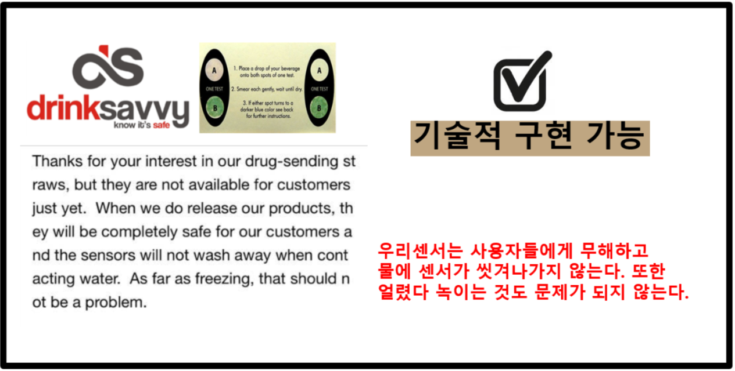
Ideation
(변형과 조합)
스테인리스 얼음
+ 약물감지시트

Slide 12



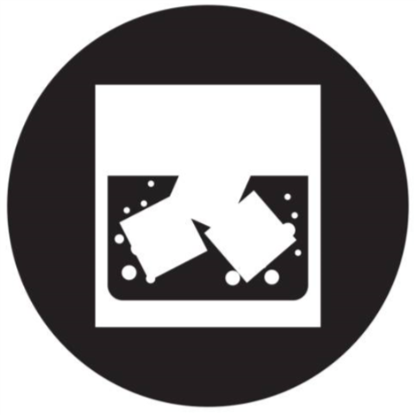

Ideation
세이프 큐브
, 세이프 스틱

Slide 13
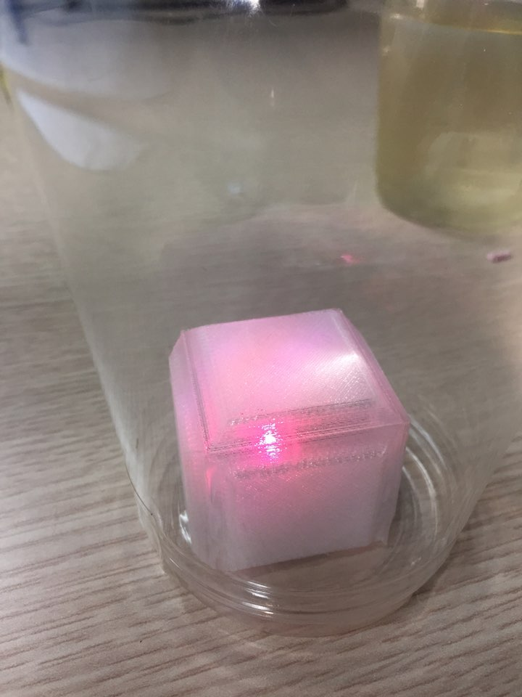
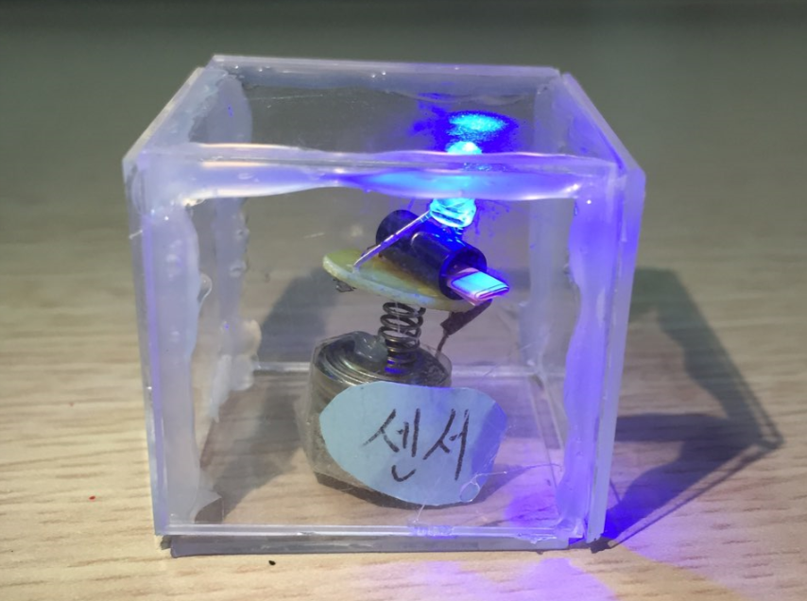
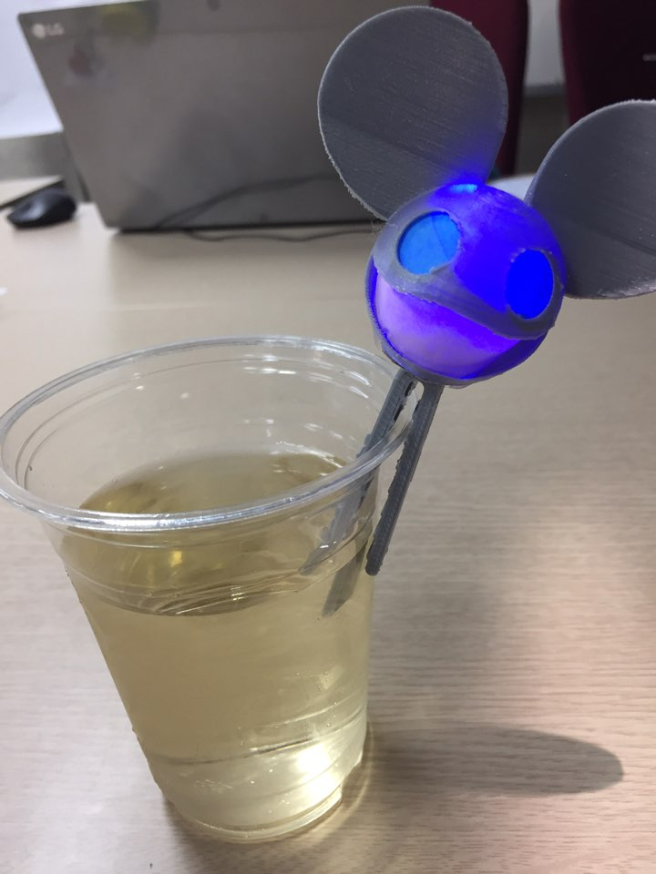
Prototyping
Low-fidelity
사진?
사진?
사진?
세이프 큐브
내부도
세이프 스틱

Slide 14
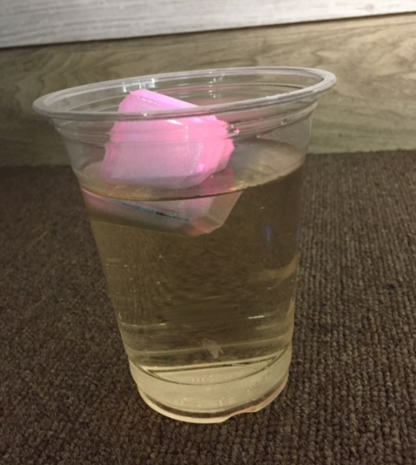
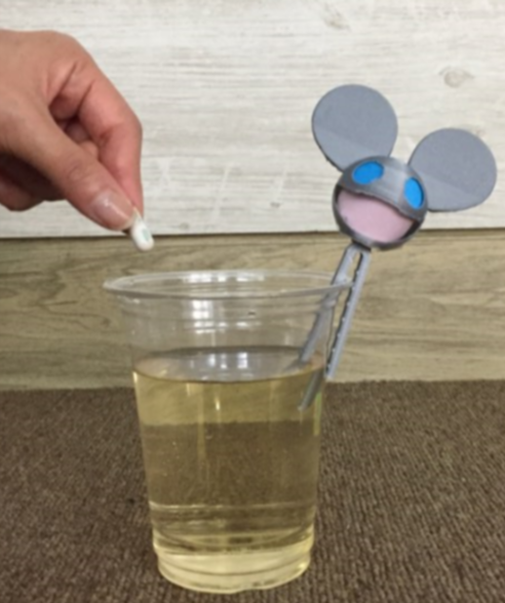
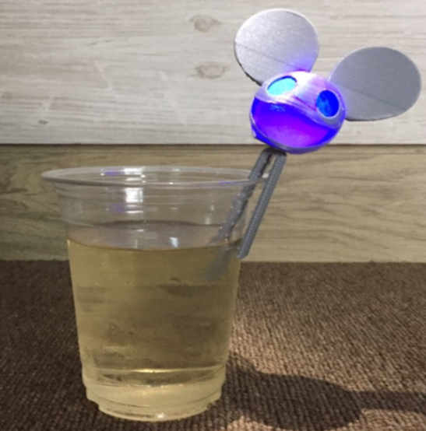
Prototyping
Test
사진?
사진?
사진?
사진?

Slide 15
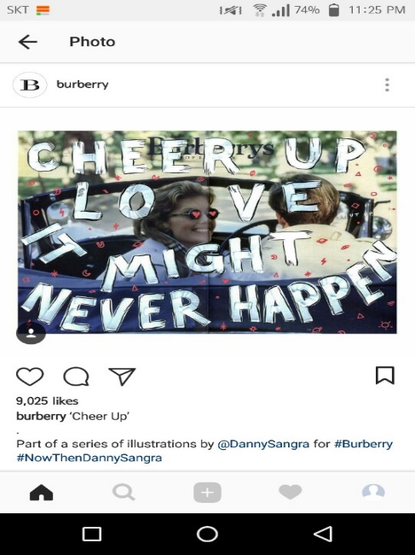







Business Model
영업
Marketing
유흥업소 납품 (B2B)
드러그스토어 (B2C)
약물 안심존

Slide 16




Market
시장분석
32,000
74%
유흥 주점 수
20대 여성의 헌팅 경험
국내 경쟁사
2011년 경찰청이 발표한
경찰백서의 풍속영업소 현황
20대 여성 인식조사
(자체설문조사)87명

Slide 17
Thank you
팀장 : 조은희
팀원 : 김세준, 남동완, 임규한, 퍼실레이터 : 최선영
인큐베이팅 2기 | 처음처럼

Slide 18


Business Model
주요 파트너
주요 활동
가치 제안
고객 관계
세분 고객
디자인 생산 마케팅 영업
마음 놓고 유흥 문화를 즐길 수 있는 약물 인증된 안심Zone 제공
본인도 모르게 노출되는 약물을 악용한 성범죄 예방
SNS를 통한 제품 인지도 상승 및 안심Zone 문화 확산을 통한 제휴 유도
<B2B>
유흥업소 업주
<B2C> 유흥문화를 즐기는 여성
주요 자원
유통 경로
약물감지제품 안심Zone 인증 시스템
유흥업소
드러그스토어
비용 구조
수익 구조
생산비 영업비 안심존 관리비
제품판매비 안심Zone 제휴비

Slide 19
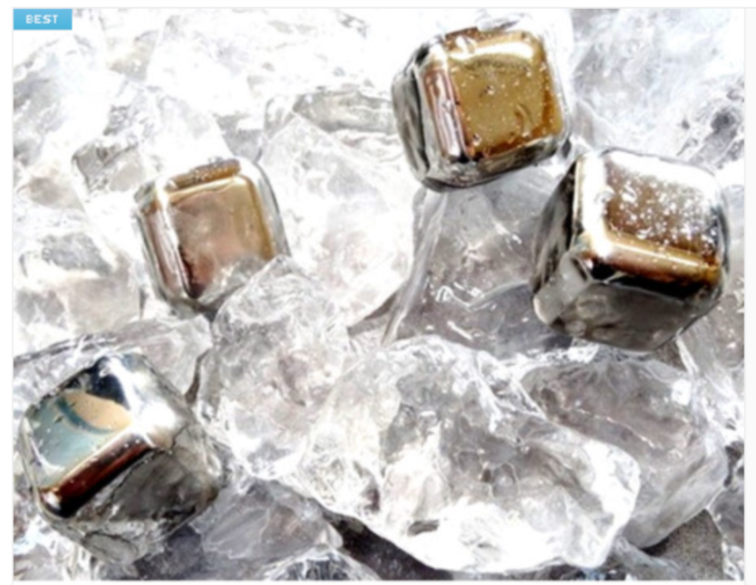
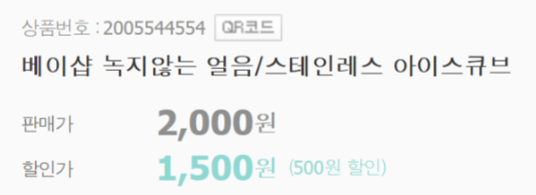
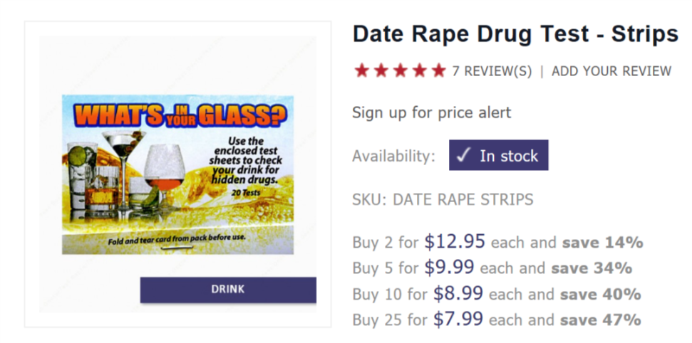
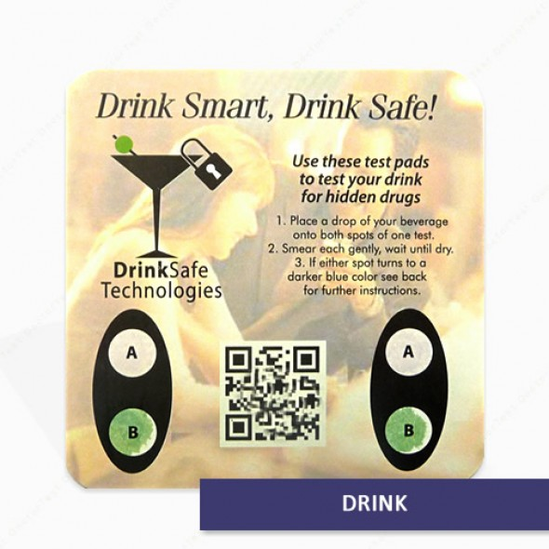
아이스큐브 - 네이버 최저가 기준
개 당 약 380원
약물감지 테스트 시트
- 개 당 약 450원

